Slide 1
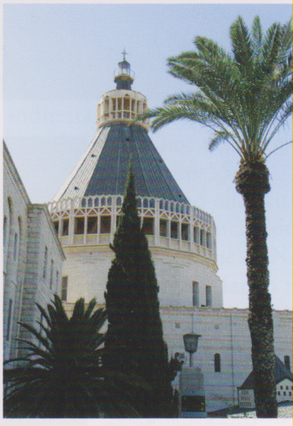

Slide 2
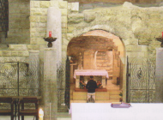
Nazaret, interno della basilica inferiore, altare del’Annunciazione

Slide 3
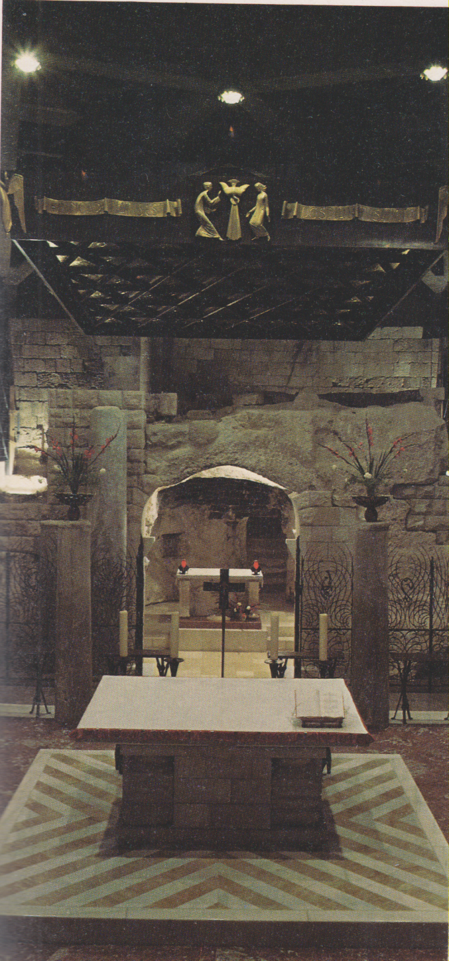
Nazaret, grotta della Annunciazione

Slide 4
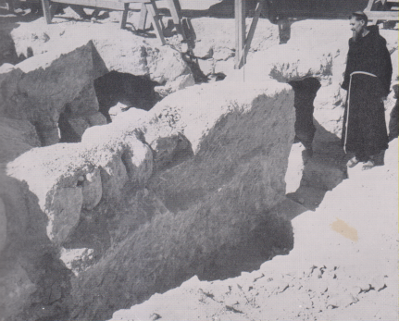
Con demolizione di antica basilica della Annunciazione si scoprirono ii resti di chiesa bizantina e un frantoio per olive del tempo di Gesù

Slide 5
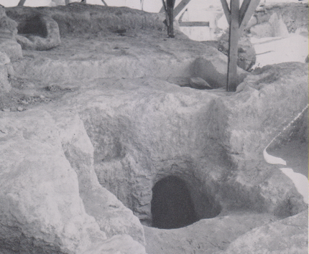
Nazaret, antico frantoio e case del tempo di Gesù sul luogo detto ‘casa di Maria’

Slide 6
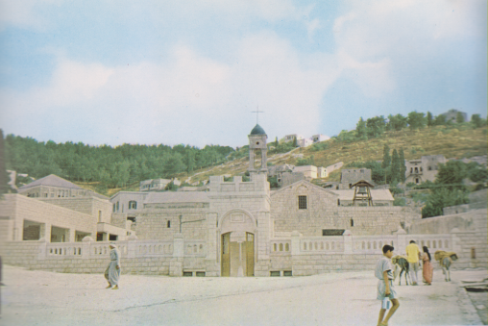
Nazareth, chiesa ortodossa dell’Annunciazione o di S. Gabriele lr

Slide 7
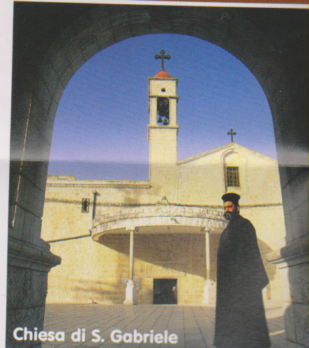

Slide 8
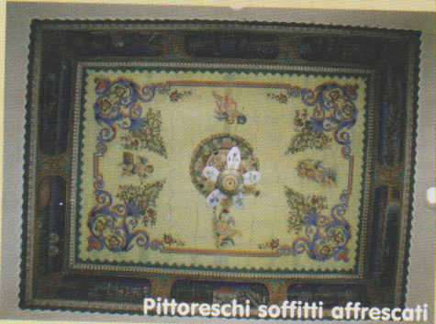

Slide 9
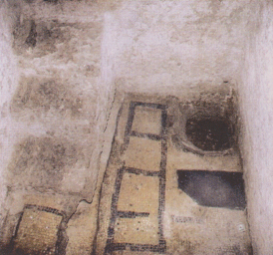
Nazaret, Casa di Giuseppe, detta chiesa della nutrizione, battistero

Slide 10
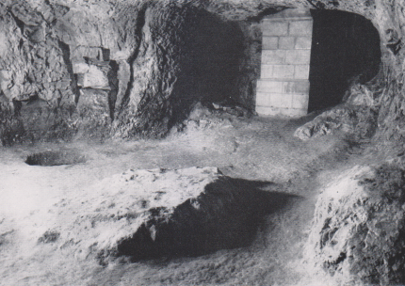
Nazaret, grotte sotto la chiesa dedicata a San Giuseppe, grotte del suo tempo

Slide 11
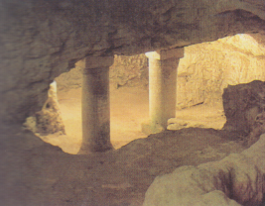
Casa-grotta a Nazaret del I secolo

Slide 12
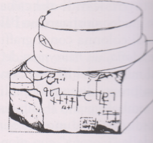
Basamento della colonna con il graffito dell’Ave Maria

Slide 13
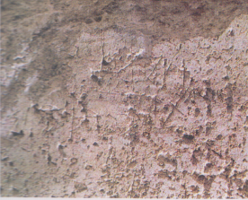
Particolare del grafito dell’Ave Maria

Slide 14
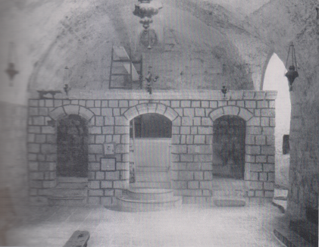
Nazaret, ora parrocchia greco-cattilica, già sinagoga di Gesù

Slide 15
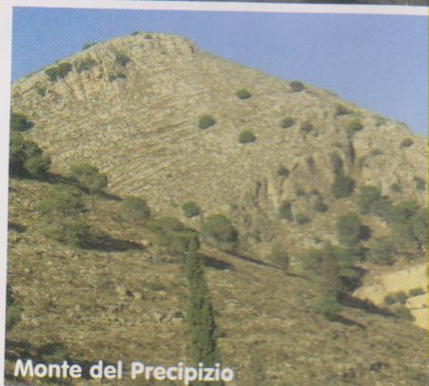

Slide 16
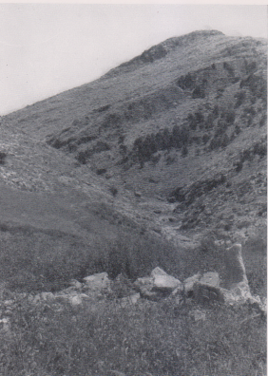
Nazaret, luogo del precipizio. Troppo distante da Nazaret?!

Slide 17
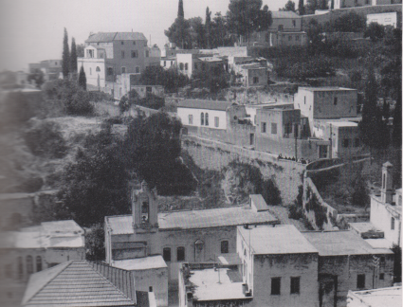
Nazaret. Per sua vicinanza a Sinagoga, è il precipizio del Vangelo?

